Slide 1

Classificação de gênero vocal utilizando o método de Wang-Mendel
John Theo

Slide 2
Sumário
Método de Wang-Mendel
Dataset
Principal Component Analysis
Implementação
Resultados

Slide 3
Método de Wang-Mendel
Dividir entrada e saída em conjuntos fuzzy
Gerar regras fuzzy com base nas entradas de treinamento
Associar um grau de ativação para cada regra gerada
Resolver as concorrências de regras com base nos valores de ativação
Aplicação das regras sobre um conjunto de testes

Slide 4
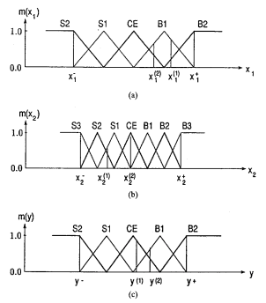
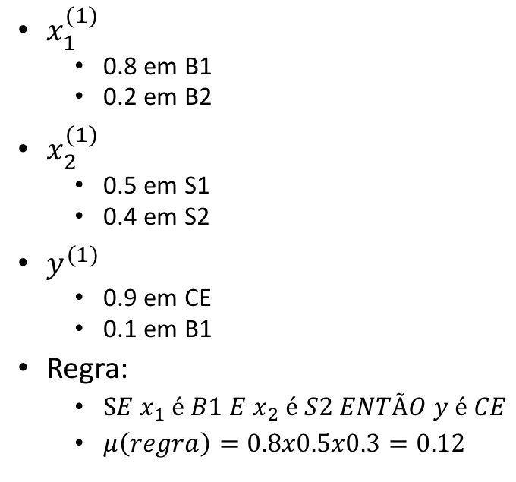
Método de Wang-Mendel
$x_{1}^{(1)}$
0.8 em B1
0.2 em B2
$x_{2}^{(1)}$
0.5 em S1
0.4 em S2
$y^{(1)}$
0.9 em CE
0.1 em B1
Regra:
$SE x_{1} é B1 E{ x}_{2} é S2 ENTÃO y é CE$
$μ\left(regra\right)=0.8x0.5x0.3=0.12$

Slide 5
Dataset
3168 amostras rotuladas (masculino/feminino)
21 caracteristicas/variáveis:
duration
meanfreq
sd
etc
80% treino
20% teste

Slide 6
Principal Component Analysis
Transformação ortogonal
Converte um conjunto de observações de variáveis possivelmente correlacionadas num conjunto de valores de variáveis linearmente independentes
Auto-vetores | Auto-valores
Principal Components

Slide 7
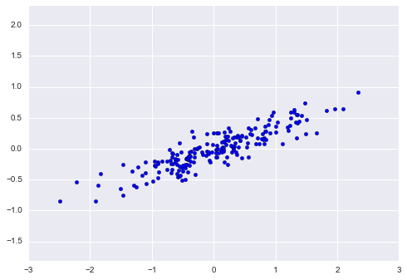
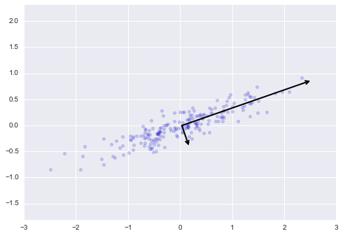
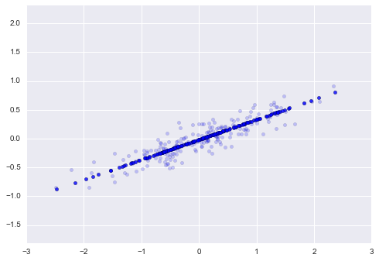
Principal Component Analysis

Slide 8
IMPLEMENTAÇÃO

Slide 9
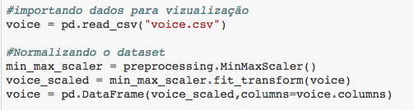
Normalização dos dados
Equalizar variáveis para que nenhuma seja favorecida no processo PCA
Coerência na covariancia das variáveis
ScikitLearn

Slide 10
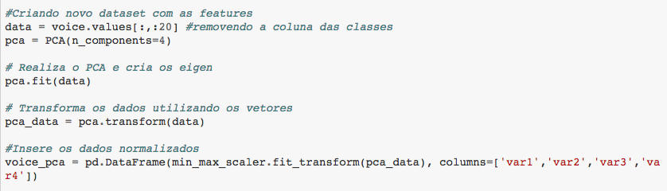
PCA + Normalização
Scikit-Learn

Slide 11
Wang-Mendel
Para a geração das regras:
iterou-se sobre cada um das entradas de treinamento e para cada variável de entrada calculou-se a ativação nos conjuntos fuzzy pertinentes.
para cada variável pegou-se o valor máximo de ativação e o nome do conjunto ativado
com os nomes, montou-se uma regra do tipo: Se VAR1 é Média E VAR2 é Média Alta E VAR3 é Baixa E VAR4 é Alta ENTÃO LABEL é Voz Masculina
com os valores, fez-se a multiplicação(norma-T) deles para definir o valor da ativação da regra
guarda-se em um dicionário(mapa) a regra gerada da seguinte forma: { (Media, Media Alta, Baixa, Alta): [Voz Masculina, 0.75] } O índice são os antecedentes e o valor é o consequente com a ativação da regra. Dessa forma facilita a indexação/duplicação

Slide 12
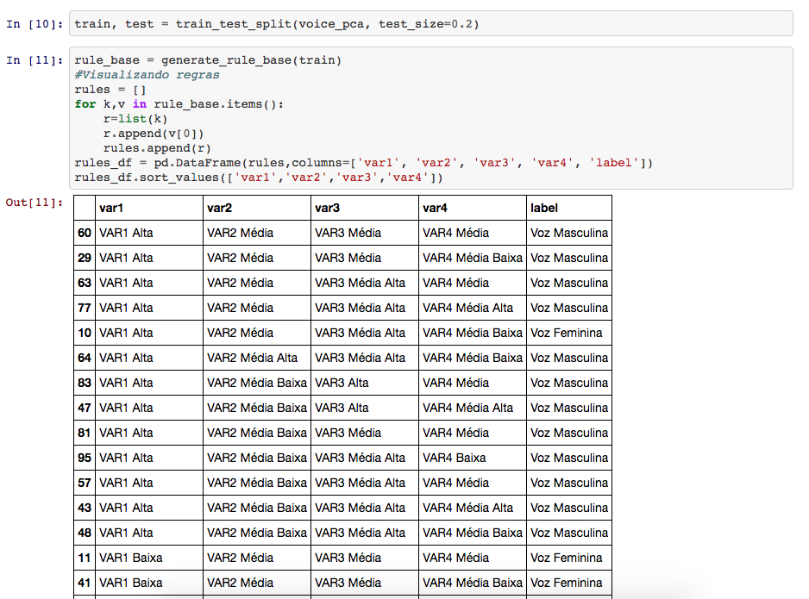
Wang-Mendel

Slide 13
Inferência Fuzzy

Slide 14
RESULTADOS
CENARIO 1: sem a utilização do PCA. 4 variáveis
CENARIO 2: Utilizando PCA. 3 Componentes
CENARIO 3: Utilizando PCA. 4 Componentes
CENARIO 4: Utilizando PCA. 5 Componentes
CENARIO 5: Utilizando PCA. 10 Components

Slide 15
RESULTADOS

Slide 16
Obrigado!

